Slide 1
Studija Poreč
Model sustava odvodnje
Dražen Navratil, dipl.ing.građ.
PRONING DHI d.o.o.
Zagreb, 23.03.2022.

Slide 2
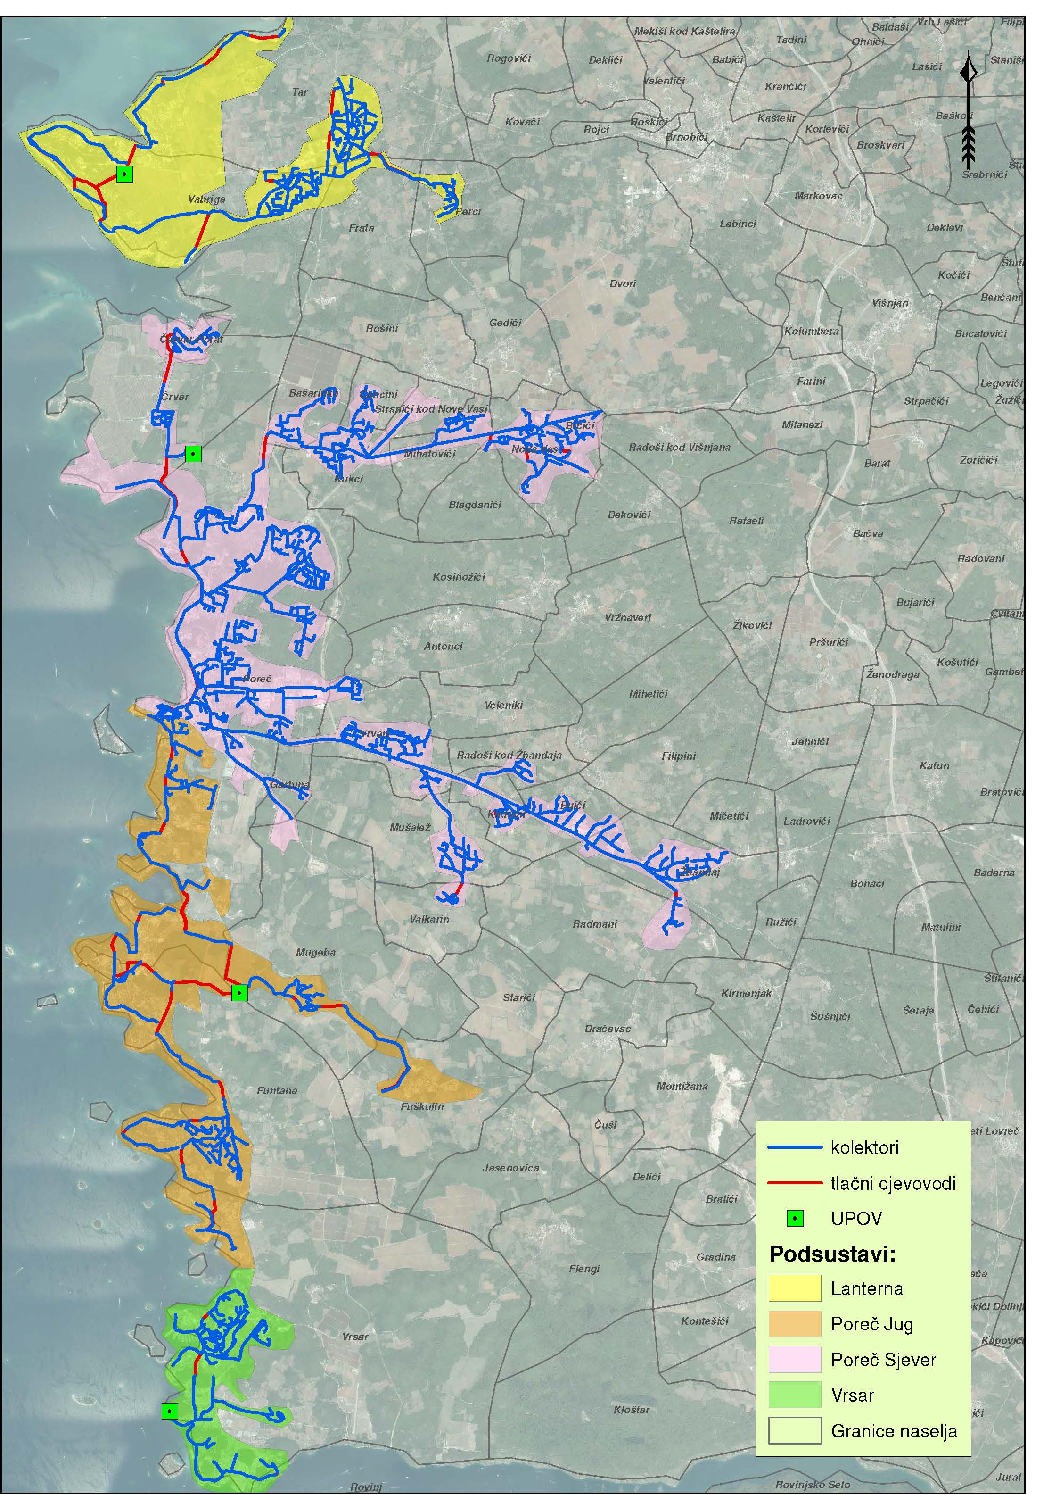
Podjela i ulazni podaci
Podsustavi (zasebni modeli):
  Lanterna 30.000 ES
  Poreč Sjever 37.000 ES
  Poreč Jug 48.000 ES
  Vrsar 22.500 ES
Digitalni katastar – GIS
Projektna dokumentacija o rekonstrukciji i dogradnji sustava
Studija izvodljivosti - Feasibility Study - POREČ Sewerage and Waste Water Treatment Plants

Slide 3
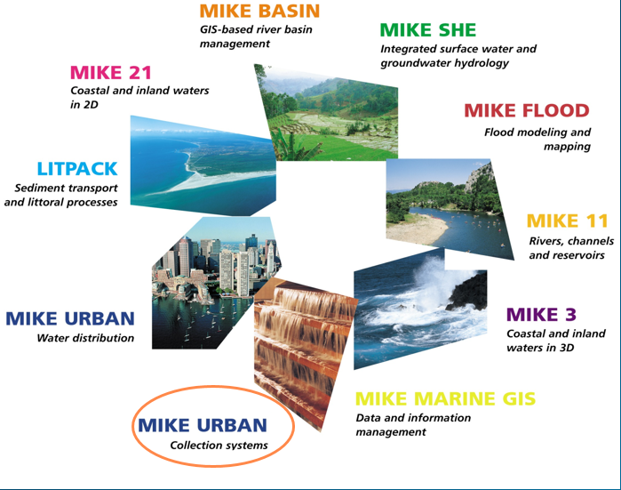
Matematički modeli
razvijeni u DHI MIKE URBAN softverskom paketu
mogućnost modeliranja svih gradskih komunalnih sustava, uključujući distribuciju vode, odvodnju oborinske i sanitarne vode bilo u razdjelnim ili mješovitim sustavima, kao i integriranu poplavu urbanih područja
MU nudi potpuno hidrološko i hidraulično modeliranje
koncipiran na bazi GIS sučelja
tematsko mapiranje i integriranu dinamičku vizualizaciju rezultata

Slide 4
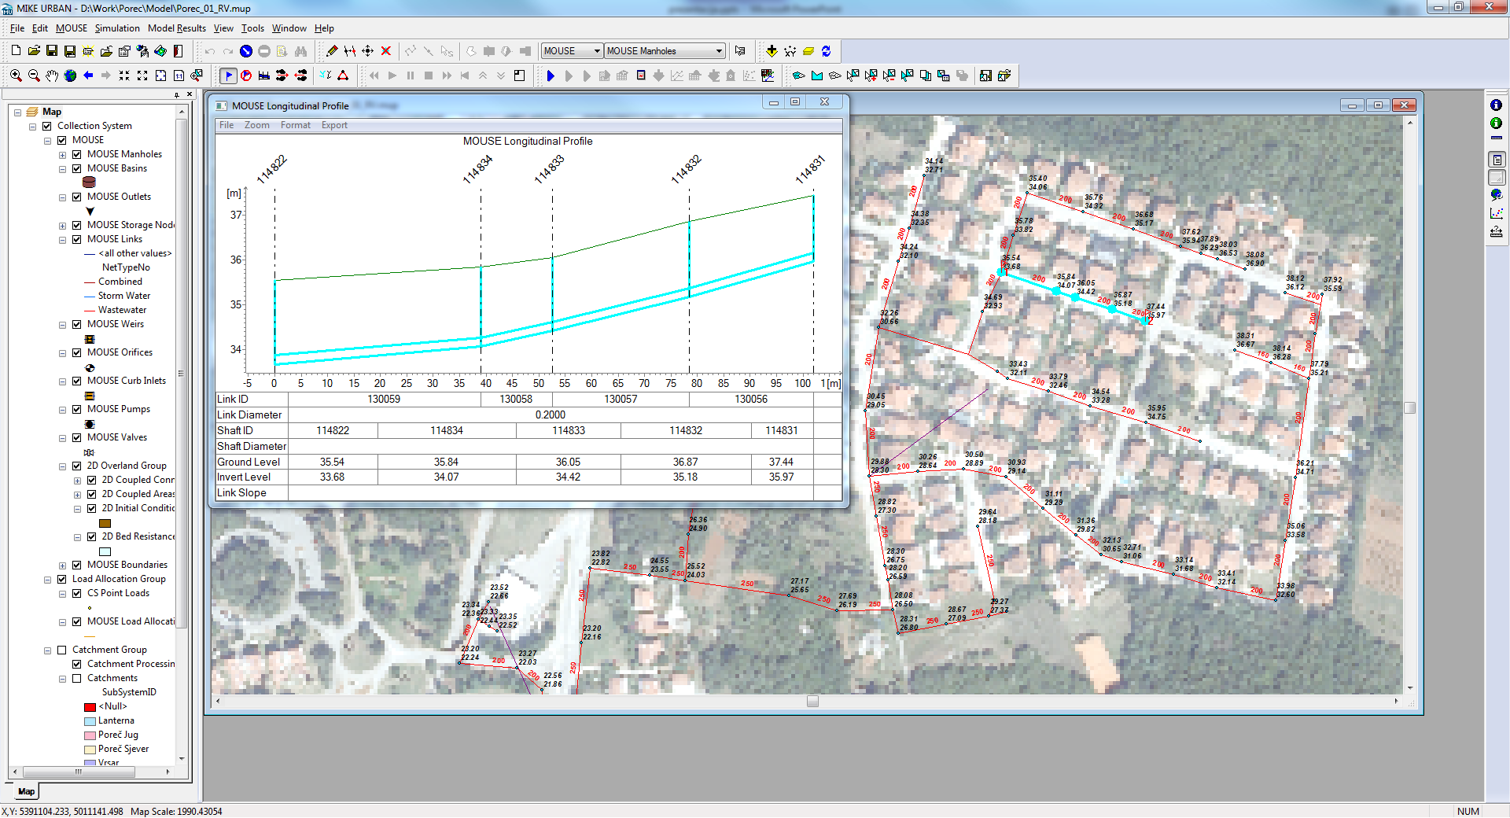
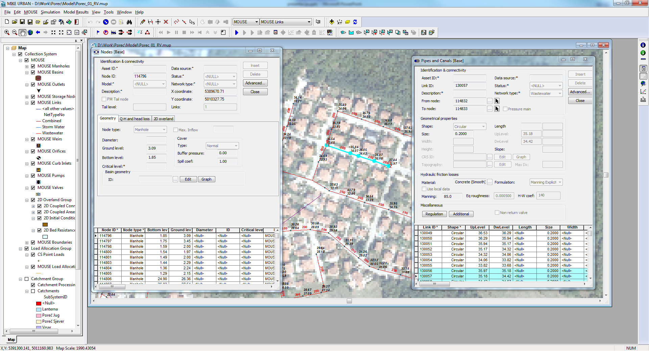
Razvoj modela
Unos podataka u matematički model (GIS + projektna dokumentacija)
Provjera, dopune i korekcije
Karakterizacija elemenata hidrauličkog modela (materijali, profili, uvjeti rada crpnih stanica...)
Inicijalno hidrauličko opterećenje temeljem podataka iz Studije izvodljivosti

Slide 5
Modeliranje scenarija
Dva modela svakog podsustava
  Postojeće stanje 2022. - predstavlja stanje nakon završetka Projekta Poreč
  Planirano stanje 2040. - projekcija rasta stanovništva, turizma i obuhvata mreže odvodnje na kraju projektnog razvoja
Razvijeno 4 scenarija za svaki model – minimalno i maksimalno opterećenje za ljetni i zimski period (turizam)
Sezona | Opterećenje | Mjeseci u godini
Zima | Minimalno | 1, 2, 12
Zima | Maksimalno | 3, 4, 11
Ljeto | Minimalno | 5, 6, 9, 10
Ljeto | Maksimalno | 7, 8

Slide 6
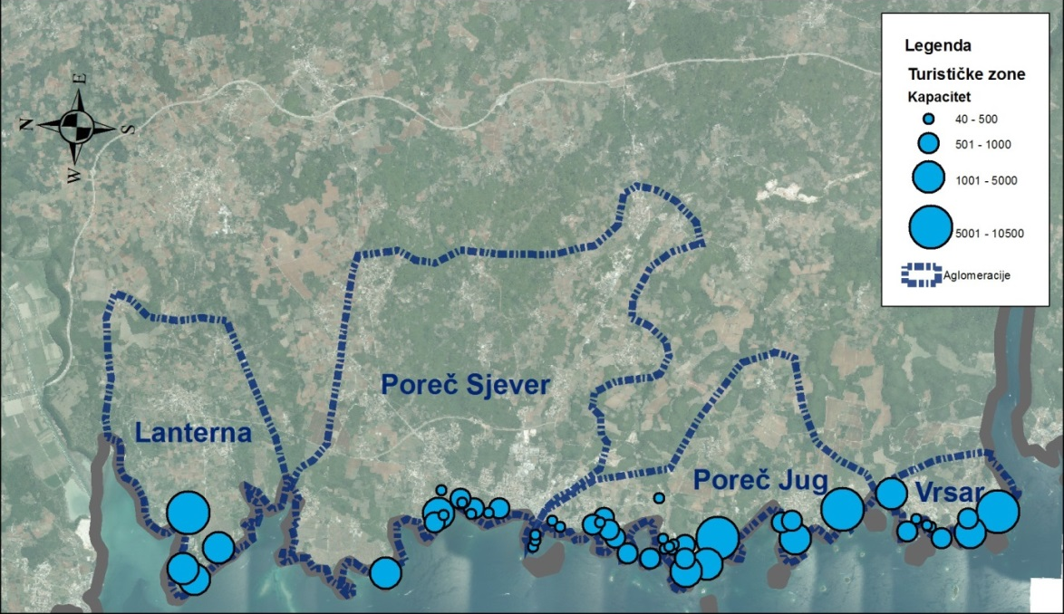
Turistički kapaciteti
Aglomeracija | UPOV | Tip | Ležaja
Lanterna | Lanterna | kamp | 15.300
Lanterna | Lanterna | apartmani | 3.000
Lanterna | Lanterna | hotel | 1.300
Lanterna | Lanterna |  | 19.600
Poreč Sjever | Materada | kamp | 5.800
Poreč Sjever | Materada | apartmani | 120
Poreč Sjever | Materada | hotel | 3.880
Poreč Sjever | Materada |  | 9.800
Poreč Jug | Debeli rt | kamp | 19.630
Poreč Jug | Debeli rt | apartmani | 1.790
Poreč Jug | Debeli rt | hotel | 8.970
Poreč Jug | Debeli rt |  | 30.390
Vrsar | Petalon | kamp | 9.300
Vrsar | Petalon | apartmani | 3.750
Vrsar | Petalon | hotel | 340
Vrsar | Petalon |  | 13.390
Ukupno |  | kamp | 50.030
Ukupno |  | apartmani | 8.660
Ukupno |  | hotel | 14.490
Ukupno |  |  | 73.180
značajan udio opterećenja bitan za formiranje scenarija
provedena prostorna raspodjela turističkih kapaciteta
temeljem podataka o broju noćenja u pojedinim scenarijima sudjeluju od najmanje do najveće popunjenosti kapaciteta

Slide 7
Osnovne karakteristike podsustava
Podsustav | Vel. sliva (ha) | Okana | Cijevi | Duljina | Crpnih stanica
Lanterna | 443 | 1 065 | 1 115 | 35 433 | 18
Poreč Jug | 820 | 1 577 | 1 724 | 65 217 | 26
Poreč Sjever | 1 318 | 4 641 | 4 924 | 155 284 | 37
Vrsar | 298 | 855 | 885 | 21 174 | 7
 | 2 879 | 8 138 | 8 648 | 277 108 | 88

Slide 8
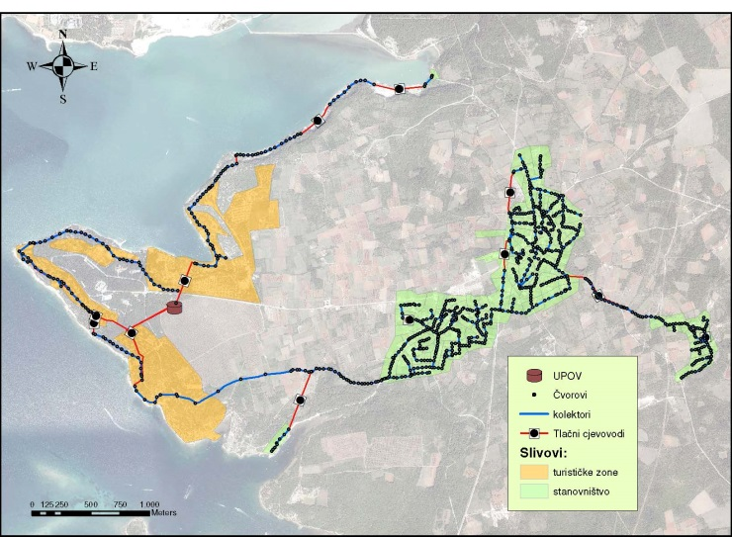
Podsustav Lanterna - opis
Dotok na UPOV Lanterna dolazi iz 3 glavne crpne stanice: CS Valeta na sjeveru (kapacitet 58 l/s), CS Lanterna 1 na zapadu (kapacitet 30 l/s) i CS Solaris na jugu (kapacitet 43 l/s).
Najveća naselja Vabriga, Frata i Tar na istoku.
Sustavom obuhvaćeno oko 2.000 stanovnika.
Turistički kapaciteti: oko 20.000 ležajeva.
Turističke zone: kamp Lanterna kapaciteta 10.500 ležajeva, kamp Solaris 4.800 ležajeva i apartmansko naselje Lanterna 3.000 ležajeva.

Slide 9
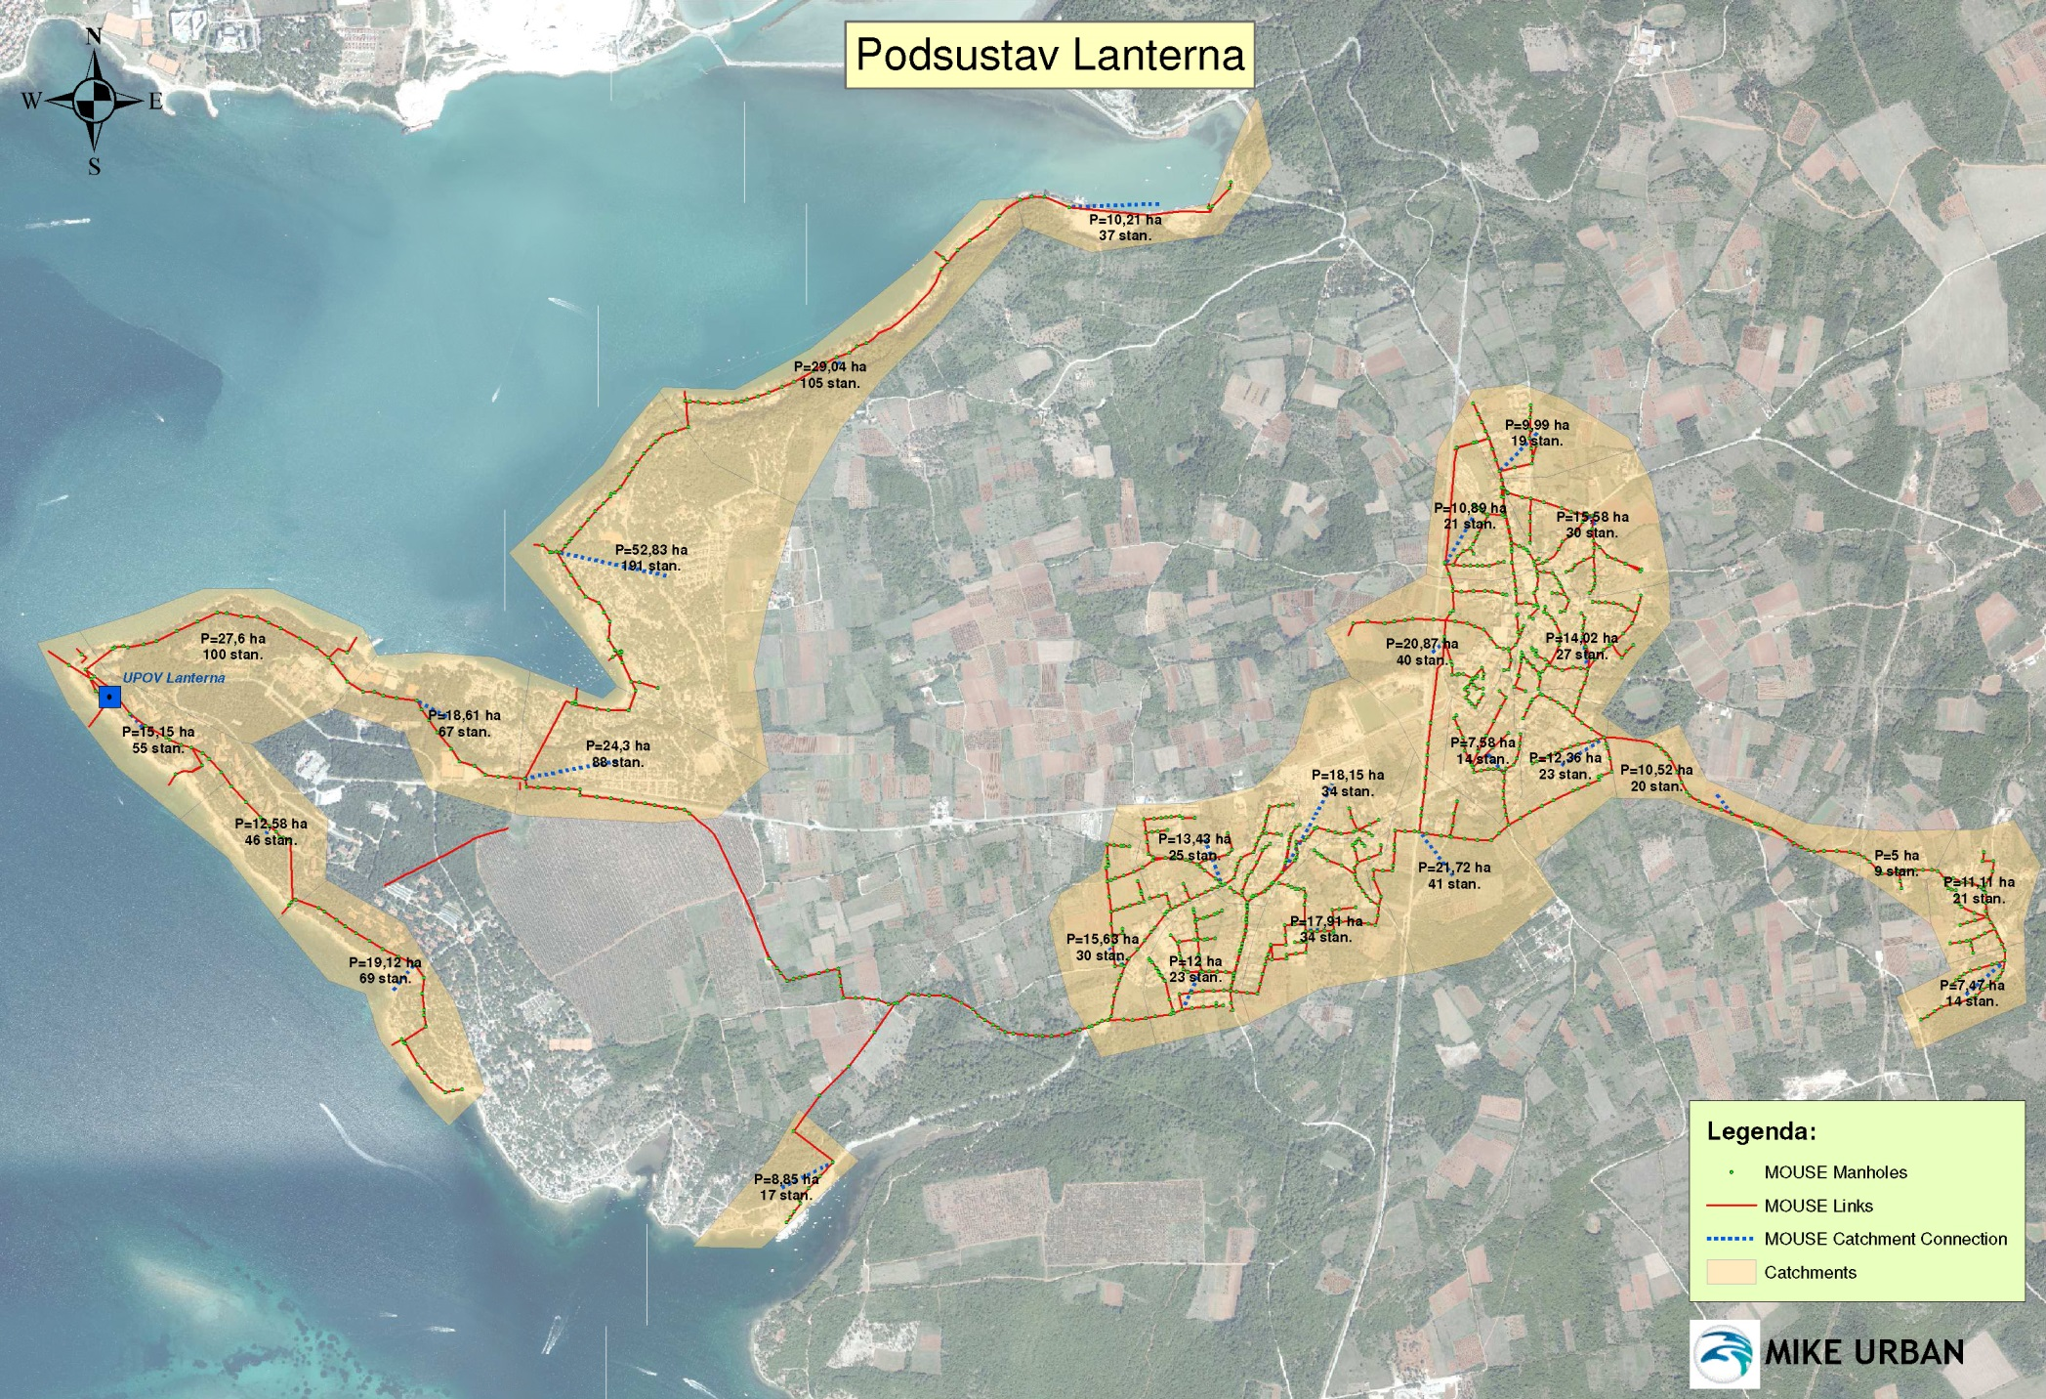
Podsustav Lanterna
Model:
13 crpnih stanica
800 čvorova
26 km cjevovoda

Slide 10
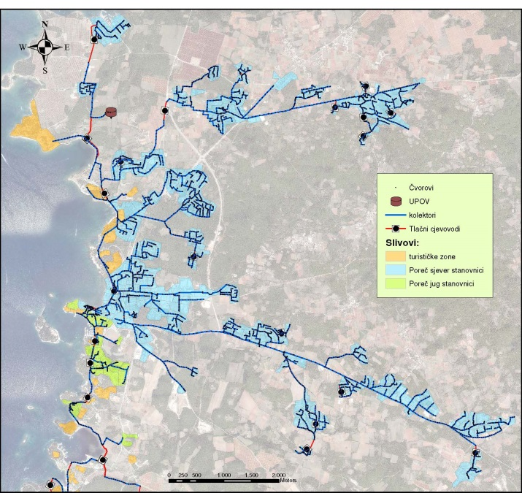
Podsustav Poreč Sjever - opis
Dotok na UPOV putem CS Sveti Martin, osim iz naselja Červar i Červar Porat na sjeveru područja. Crpna stanica ima dva crpna bazena i dva režima rada – cjelogodišnji (70 l/s) i ljetni (120 l/s).
Sustavom obuhvaćeno oko 15.000 stanovnika.
Turistički kapaciteti - oko 10.000 ležajeva.
Najveće zone: kampovi Ulika (3.200 ležajeva) i Materada (2.600 ležajeva)
Veći hoteli: Zagreb (820) Materada (720) i Park (620).

Slide 11
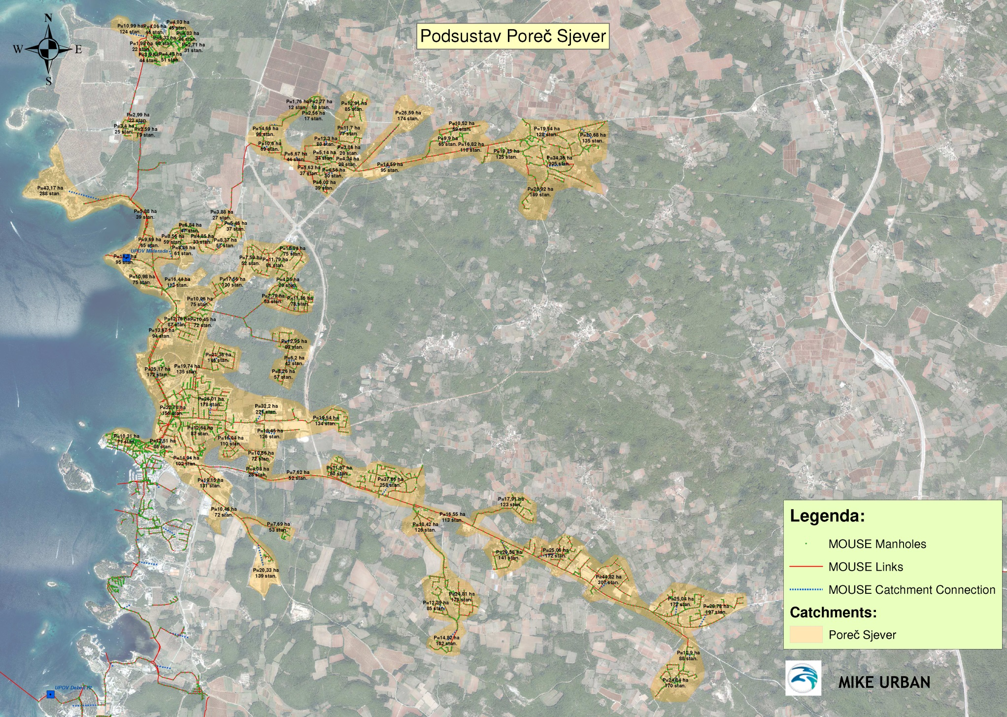
Podsustav Poreč Sjever
Model:
21 crpna stanicu
3192 čvora
102 km cjevovoda

Slide 12
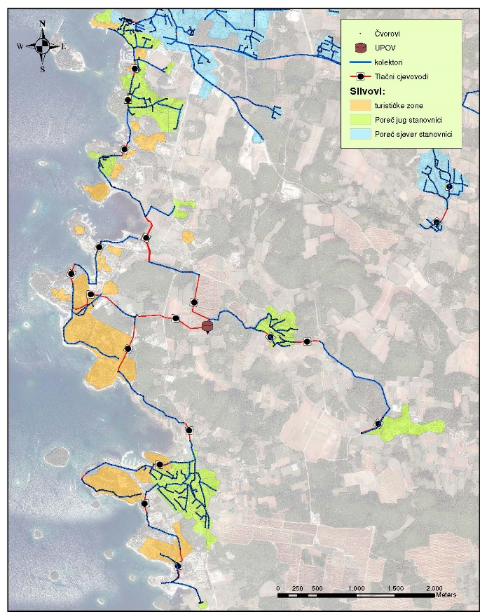
Podsustav Poreč Jug - opis
UPOV je smješten centralno, te se većina dotoka odvija preko crpnih stanica – CS nogometno igralište kapaciteta 150 l/s za zapadni i južni dio područja i CS Mornarica (90 l/s) za sjeverni dio podsustava, dok se dotok iz naselja u unutrašnjosti (istok) odvija gravitacijski.
Ovim podsustavom je obuhvaćeno oko 5000 stanovnika.
Turistički kapaciteti su najveći u cijeloj aglomeraciji te iznose oko 30 000 ležajeva.
Veći kampovi: Valkanela, Istra, Bijela uvala, Zelena laguna
Veći hoteli: Delfin, Laguna Albatros, Valamar Diamant i dr.

Slide 13
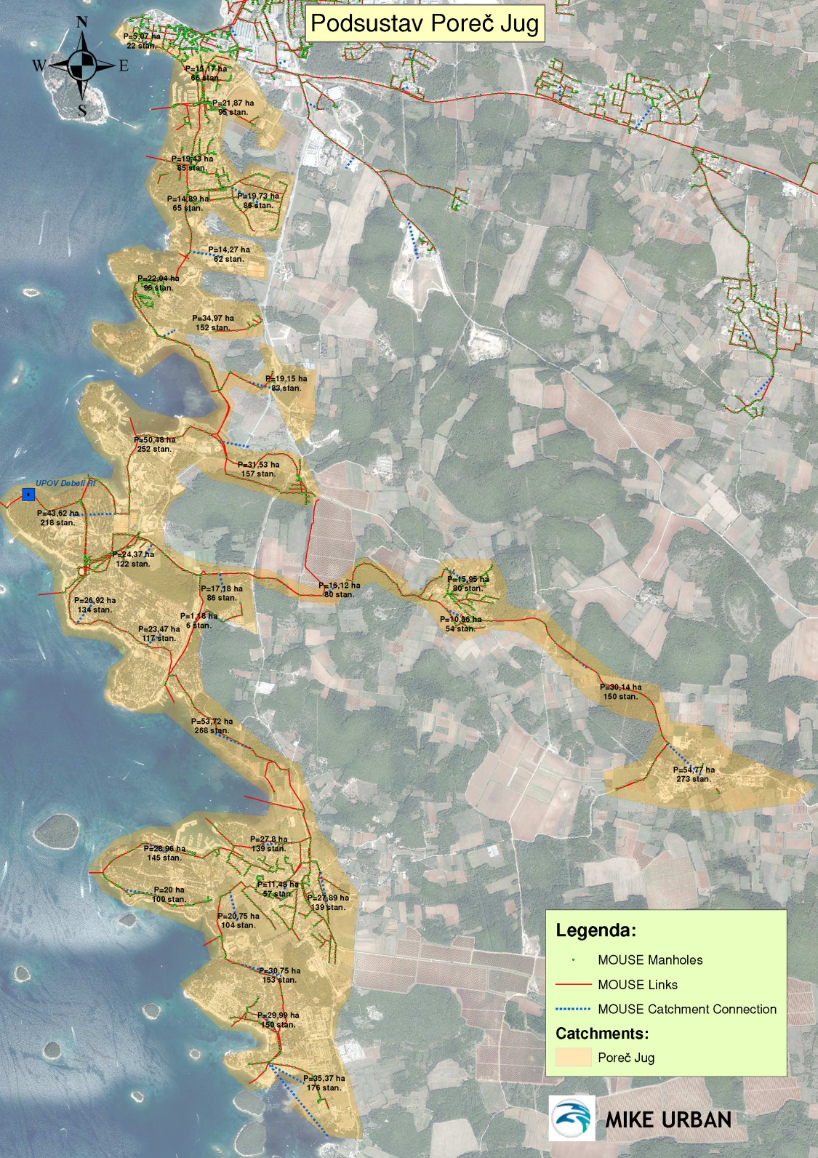
Podsustav Poreč Jug
Model:
20 crpnih stanica
886 čvorova
29 km cjevovoda

Slide 14
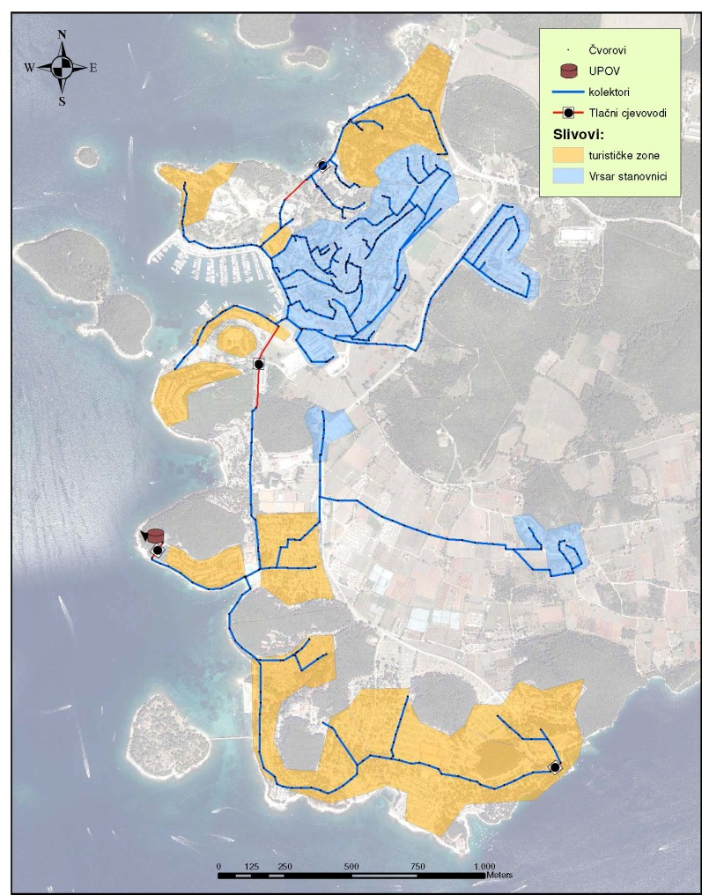
Podsustav Vrsar - opis
Sav dotok na UPOV se odvija preko crpne stanice Petalon kapaciteta 70 l/s.
Podsustavom je obuhvaćeno oko 2500 ljudi.
Turistički kapaciteti su oko 13.000 ležajeva.
Najznačajniji naturistički kamp Koversada kapaciteta 6.200 ležajeva.

Slide 15
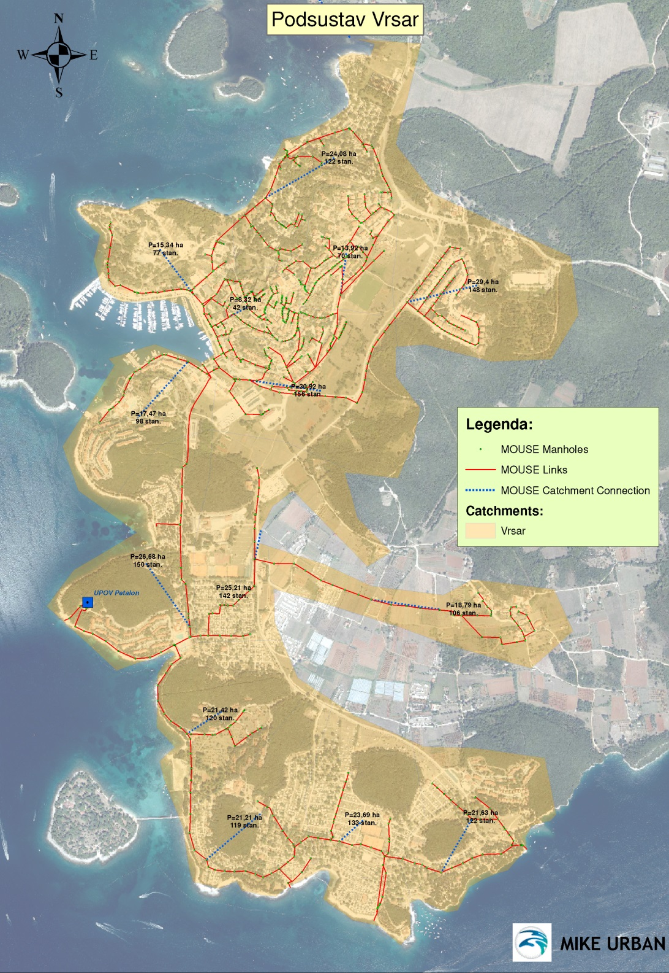
Podsustav Vrsar
Model:
4 crpne stanice
645 čvorova
17 km cjevovoda

Slide 16
Kalibracija modela - mjerenje
Mjerne kampanje uz lokacije UPOV-a:
  Zimska (21.1-28.1 2019.) i ljetna (19.7-26.7 2019.)

Slide 17
Kalibracija modela
Koriste se podaci iz mjerne kampanje
Zimski period
Ljetni period
UPOV | SIMULACIJA (m³/dan) | MJERENO (m³/dan) | RAZLIKA % | NORMA STANOVNICI I PRIPADAJUĆE GOSPODARSTVO (l/st/dan)
Lanterna | 195,2 | 189,2 | -3,17% | 101
Poreč Sjever | 1797,53 | 1814 | 0,91% | 112
Poreč Jug | 503,1 | 490,4 | -2,59% | 100
Vrsar | 317,83 | 319 | 0,37% | 108
UPOV | SIMULACIJA (m³/dan) | MJERENO (m³/dan) | RAZLIKA % | NORMA TURIZAM (l/noć.)
Lanterna | 2484,17 | 2496 | 0,47% | 135
Poreč Sjever | 4400,29 | 4441,6 | 0,93% | 288
Poreč Jug | 6005,62 | 5857,8 | -2,52% | 235
Vrsar | 1958,77 | 1972,2 | 0,68% | 103

Slide 18
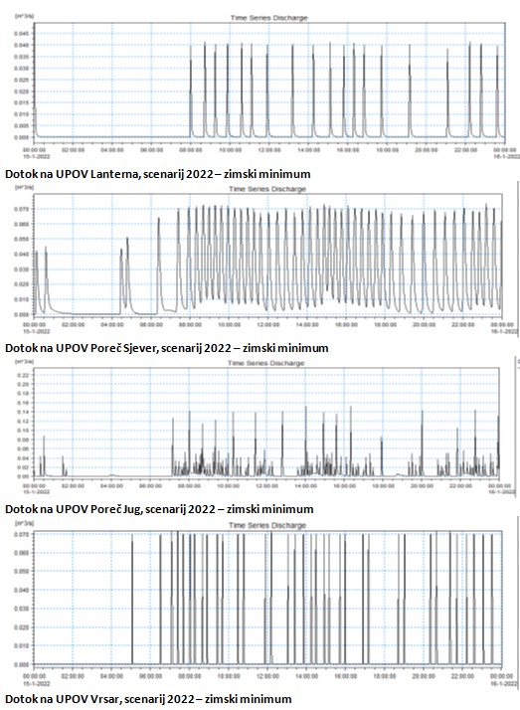
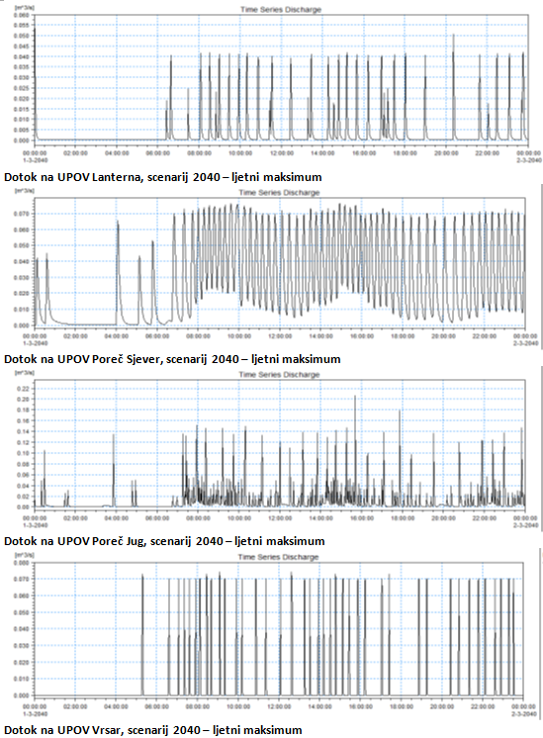
Rezultati simulacija - model

Slide 19
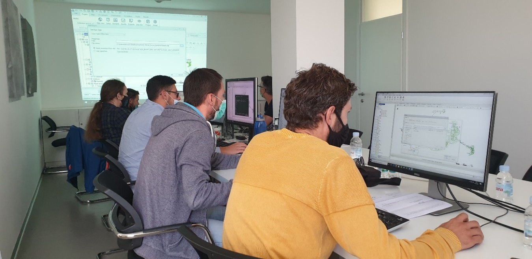
Edukacija korisnika
Provedena kod Naručitelja u listopadu 2020.
Djelatnici upoznati s osnovnim konceptima modeliranja i s praktičnim stranama MU+ CS
Obuka obuhvatila osnove teorijskog znanja, prezentaciju primjene programa i praktične vježbe
Nakon radionice djelatnici obučeni za provedbu jednostavnijih analiza (unapređenje modela uvozom GIS podataka i uređivanjem modela, pokretanje hidrauličkih simulacija, pregledom i prezentiranjem rezultata simulacija)

Slide 20
Zaključno
Razvijeni detaljni kalibrirani modeli svih podsustava za postojeće stanje i kraj planskog razdoblja i raspon hidrauličkog opterećenja
Temeljem modela moguće ocijeniti i predvidjeti rad sustava za postojeće i planirano stanje za razne scenarije
Formirani ulazni set podataka za modeliranje UPOV-a
Naručitelj educiran za kvalitetnije upravljanje sustavom odvodnje
Preporuka kontinuiranog mjerenje fizikalnih parametara tečenja u sustavu povezanih sa hidrološkim i drugim podacima od interesa za Naručitelja

